Slide 1
计算机图形学
任博

Slide 2
课程评分
一揽子评分计划：
课堂表现 <10%（课上问答，作业，出勤等）【填充至90分以上部分开根号后向上取整】
论文阅读报告 <20% （提交总结PPT）【最低占比10%】
前沿科研成果的论文阅读报告 OR 光栅图形学知识的介绍性报告，不含章节标题15张PPT以上
必须是提炼总结，非复述照抄。
课程作业 >70%（提交报告及代码）【最高占比90%】
大作业A1,A2任选，小作业一个

Slide 3
课程作业
共通要求：
作业报告（Report）：各10% - 清晰的书面组织，完善的样例演示，可以直接编译运行的源代码
A1: 光线跟踪核心算法改进 （大作业1，截止日期第18周）
基本要求（BASE 40%）：（必须基于所提供的演示程序框架）对光线跟踪的核心算法进行改进和开发。可选不限于：增加新的核心渲染算法；提供更好的光源种类、模型支持；编写加速结构显著改进渲染速度；优化采样算法…… 除数学工具函数外不允许使用任何库提供的现成实现。
额外BONUS分数不超过20%：主要基于渲染效果的质量进行评价——越丰富、越漂亮的结果，将得到越高的分数。没图或者图质量过于低劣会倒扣BASE。将抽查too-good-to-be-true的结果。

Slide 4
课程作业
A2：流体模拟器算法实现（大作业2，截止日期第18周）
BASE：40% - 1）（必须基于课堂所给的程序框架）对流体模拟的核心代码进行实现或改进；2）任选网格法或粒子法，实现二维与三维上的正确物理流体运动（*请勿实现浅水波仿真）；3）必须有充分的结果呈现；4）除数学工具函数外不得使用已有的库提供的代码
额外BONUS分数不超过20%：A类bonus：提供更高级的实现，如场景中包含运动的固体，实现粒子法上的不可压缩求解等；B类bonus：更好的结果呈现，将BASE中的计算结果以更真实感的方式渲染。

Slide 5
课程作业
B: 使用计图（jittor）框架实现Conditional GAN（小作业，随实验课发布，一周完成时间）
BASE：10% - 1）实现好网络；2）使用至少一个通用图像库训练并测试效果，训练集与测试集不能包含相同图像；3）对结果进行一定的数据统计，并在报告中进行分析。

Slide 6
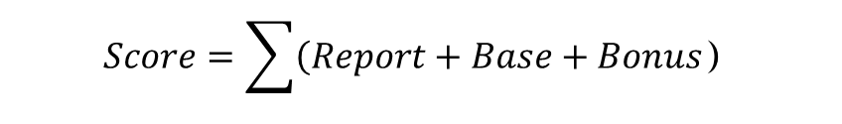
课程作业
每小组包含1至2人，从A中任选一（或二）项，与B合并计算总分。
大作业分数计算公式：
$$Score=\sum{\left(Report\right.}+Base+Bonus）$$

Slide 7
阅读报告部分建议内容
光栅图形学中的复数个话题（PPT中介绍复数个话题）
直线与圆弧的扫描转化
多边形的扫描转化与填充
裁减
消隐
反走样
ACM SIGGRAPH, EuroGraphics, Pacific Graphics 最近十年内的文章
曲线曲面造型与参数化技术中的话题
注意：
在阅读报告开始注明所阅读的文献。正文每页PPT须言之有物，按整体充实程度给分。
重点报告内容：文献所做的事情；它使用了何种方法，为什么（一定）要使用这种方法；为达到目的文献设计了怎样的程序流程：其中各步骤如何处理了什么事情，原因又是什么。
截止日期第14周

Slide 8
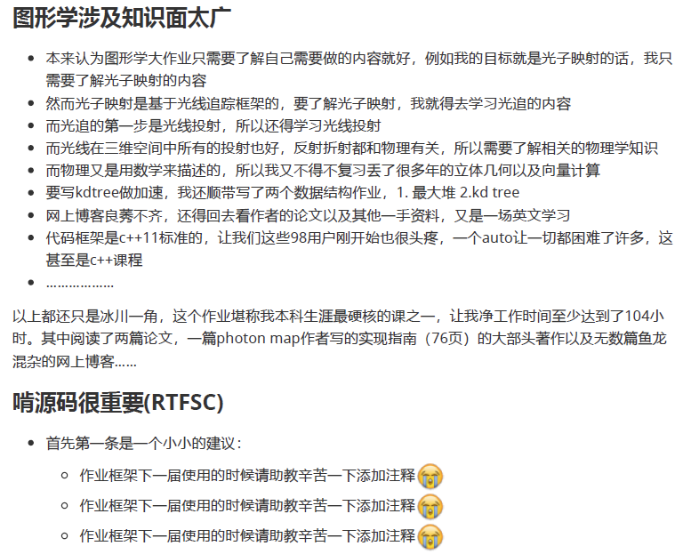
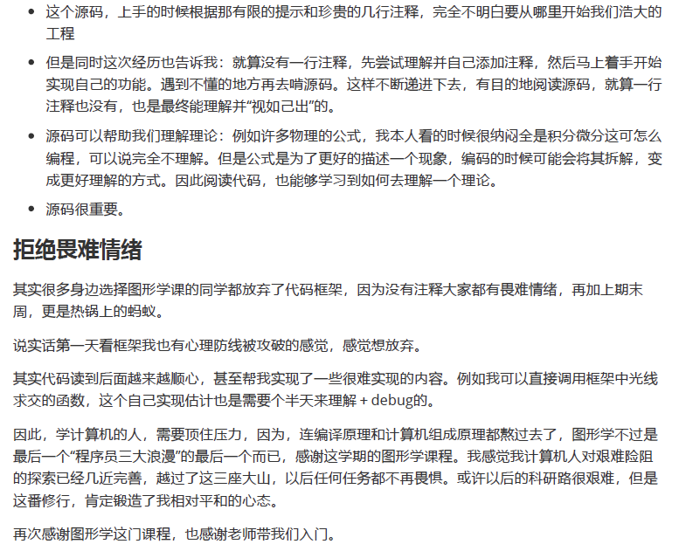
关于大作业

Slide 9
有关最新技术发展的说明
允许使用大模型对撰写代码或撰写报告提供支持
若使用上述AI手段，必须在报告中专辟一章节，详细论述所涉及的内容（如涉及何种函数或模块等）、目的、效果，以及详细操作过程。
满足以上条件，则不影响分数（即正常按作业实现内容、效果评分），否则一旦被发现使用AI，按抄袭处理。

Slide 10
如果发现抄袭、作假
抄袭、作假的形式包括但不限于：
抄袭他人小组成果
从网上的博客文章，代码站等地复制代码
复制他人的文章
用AI图/文声称是自己程序生成/自己写的
我们都会很遗憾

